Slide 1
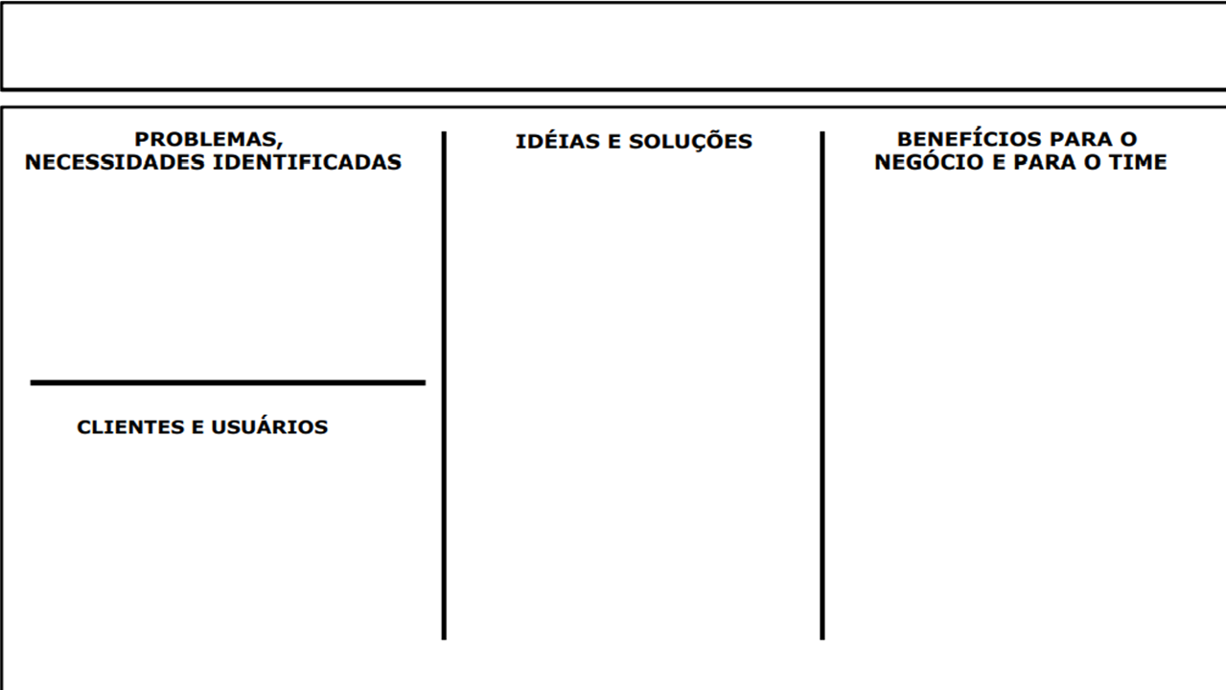
Lean UX Canvas – Projeto Grupo10 Fade Solutions
Excesso de Fila
Criar um aplicativo
Mostrar em qual estabelecimento está com poucas filas
Cliente Satisfeito
Funcionários com baixa produtividade
Dificuldade na tomada de decisão
Monitorar os computadores
Menores filas
Adicionar ou modificar o local de uma maquina
Funcionários com maior produtividade
Pessoas com fome
Donos de Estabelecimento
Verificar as atividades do funcionário
Melhores tomadas de decisão
Verificar o trajeto que o funcionário esta fazendo

Slide 2
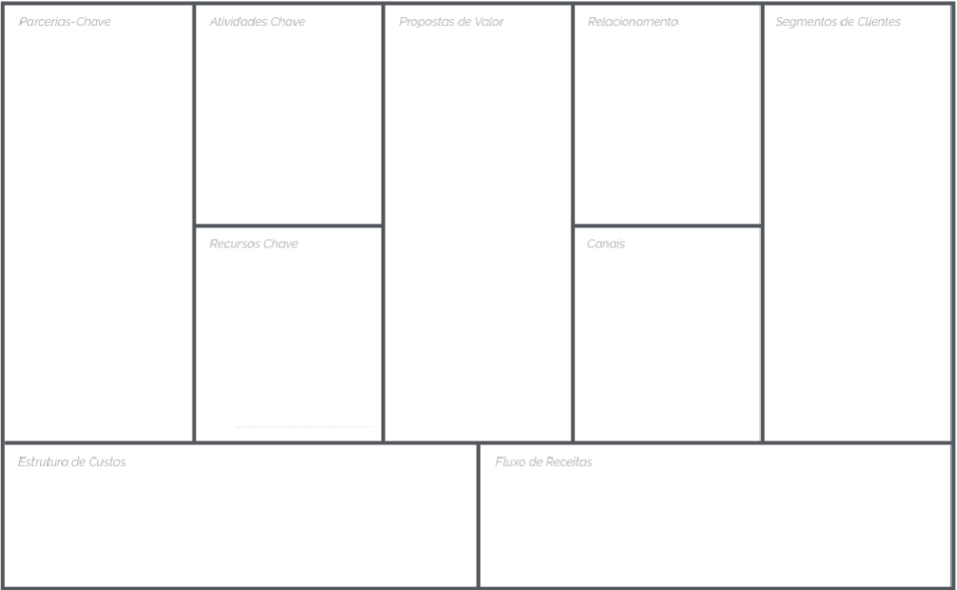
Redes de Fast-food
Monitorar maquinas
Experiencia do cliente
Redes Sociais
Familia
Monitorar a experencia do cliente
Automatizado
Benefícios com as parcerias
Grupo de Jovens
Estabelecimentos
Site flexível
Sistema para monitorar maquinas
Boca a Boca
Redes sociais
Geolocalização
Anúncios/Propaganda
Plataforma de monitoramento
Equipe
Anúncios/Propaganda
Marketing
Parcerias com empresas de fast food

